Slide 1
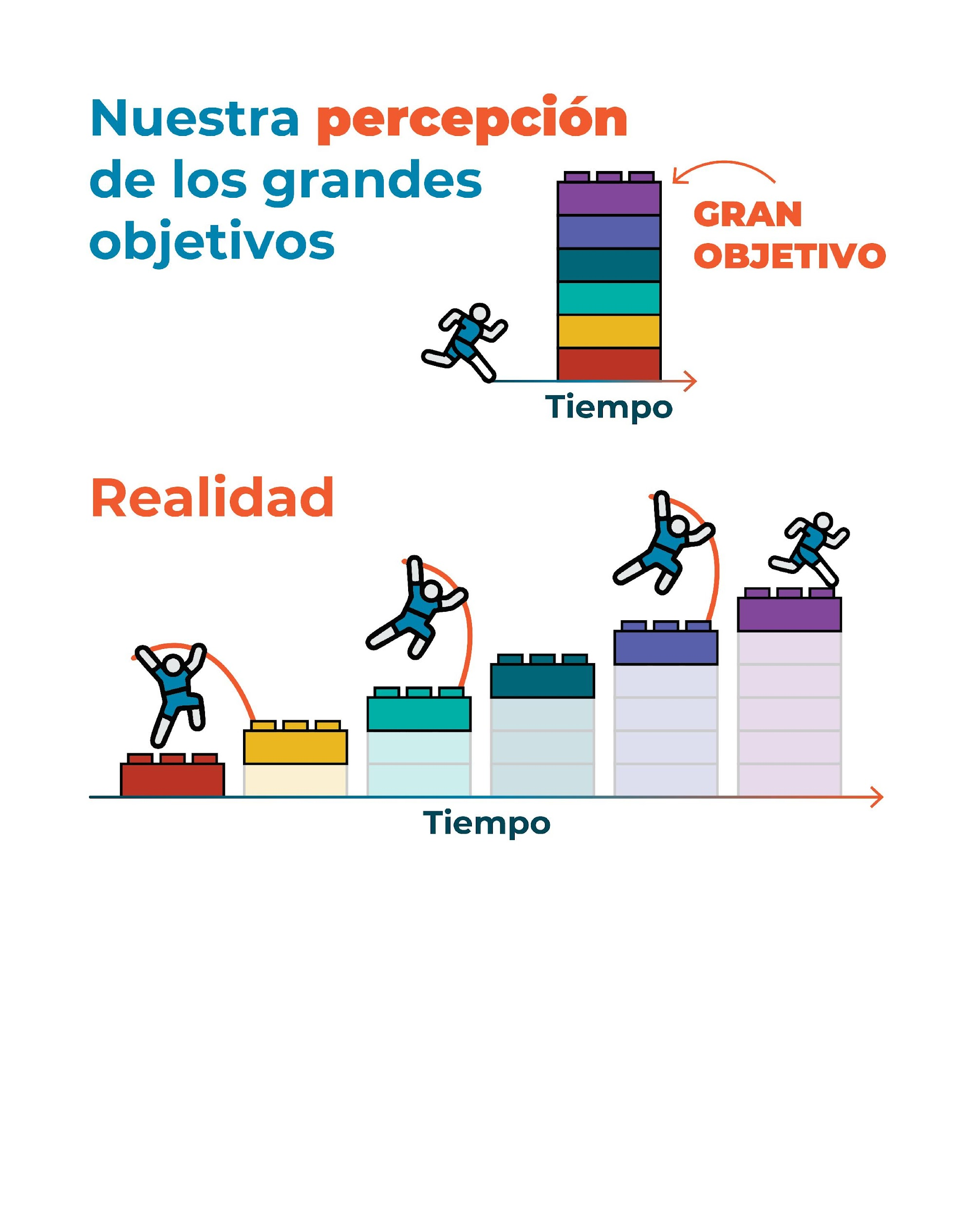

Tú logo aquí

